Slide 1
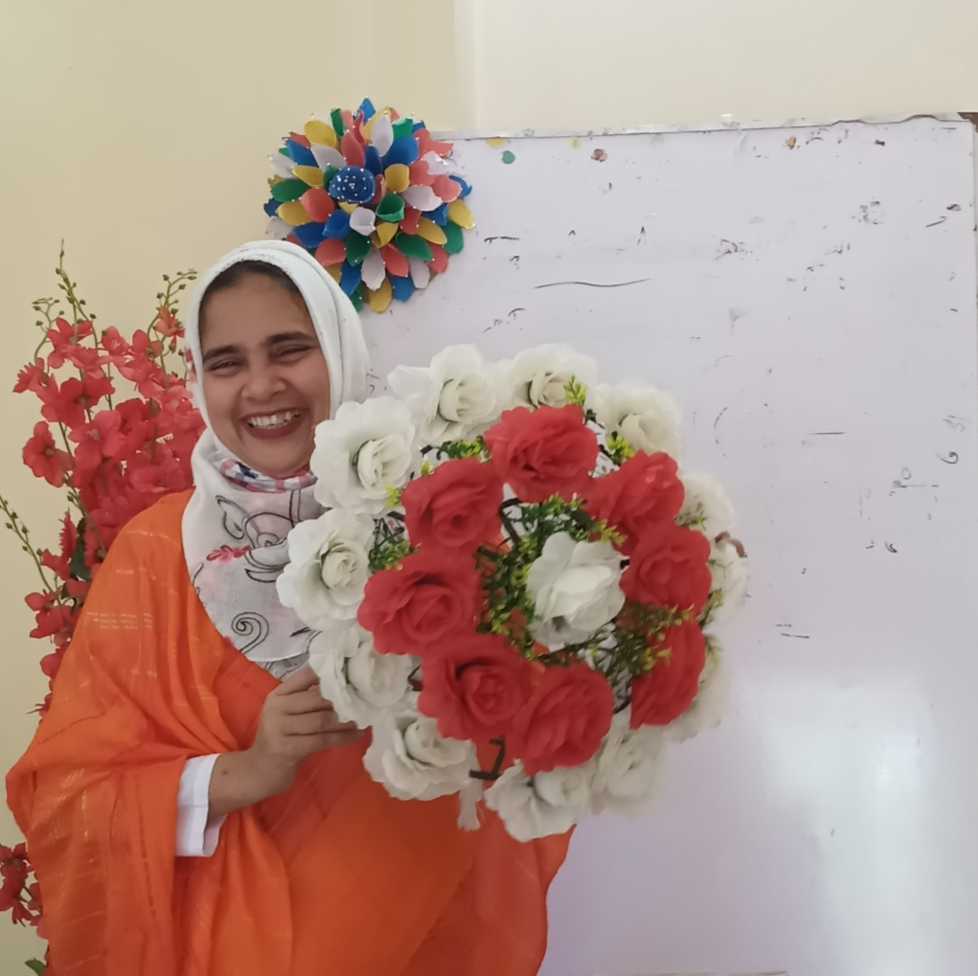
আজকের পাঠে সবাইকে শুভেচ্ছা

Slide 2
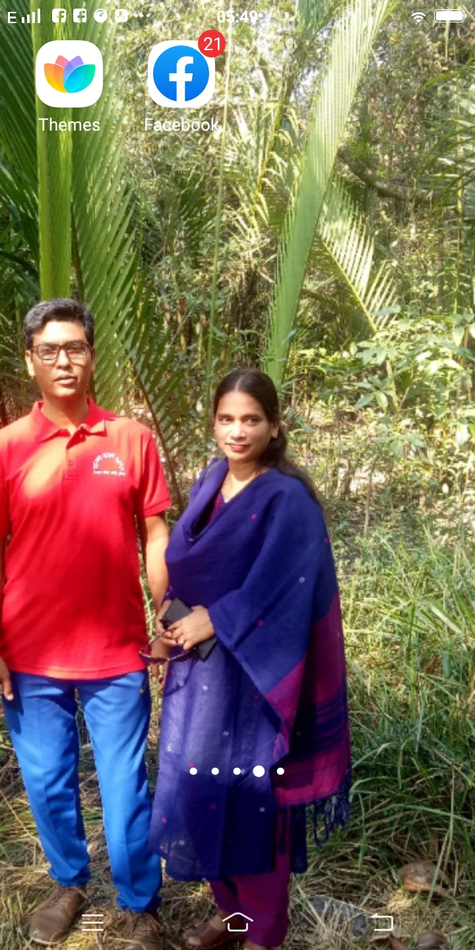
শিক্ষক পরিচিতি
কাজী রুনা
সহকারী শিক্ষক
দিঘলী সরঃ প্রাঃ বিদ্যালয়
লৌহজং,মুন্সিগঞ্জ।

Slide 3
বিষয় পরিচিতি
শ্রেণিঃচতুর্থ
বিষয়ঃ বাংলা
পাঠ শিরোনামঃ বাওয়ালিদের গল্প
পাঠ্যাংশঃঅনুশীলনী ৪,৫

Slide 4
শিখনফল
১.১.১ যুক্তবর্ণ সহযোগে গঠিত শব্দ শুনে বুঝতে পারবে।
১.১.১ যুক্তবর্ণ সহযোগে তৈরি শব্দ স্পষ্ট ও শুদ্ধ ভাবে বল তে পারবে।
১.৪.১ পাঠ্যপুস্তকের পাঠ স্পষ্ট স্বরে ও প্রমিত উচ্চারণে সাবলীল ভাবে পড়তে পারবে।
১.৬.১ পাঠে ব্যবহৃত বিরাম চিহ্ন ব্যবহার করে বাক্য লিখতে পারবে।

Slide 5
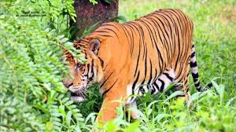
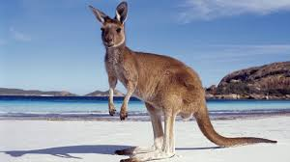
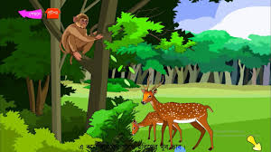
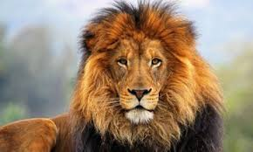
এসো আমরা কিছু ছবি দেখি

Slide 6
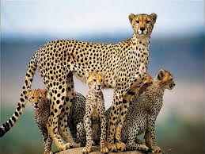
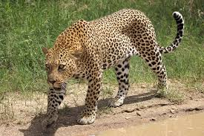

Slide 7
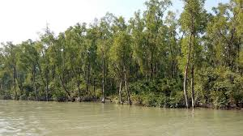
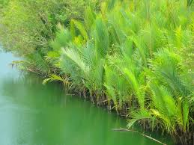

Slide 8
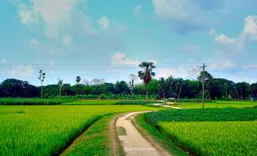
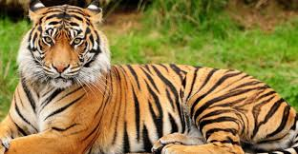

Slide 9
পাঠ্যবইয়ের সাথে সংযোগ
তোমাদের বাংলা বইয়ের ৫৯
পৃষ্ঠা খোলো

Slide 10
৩/ খাতায় লিখে ছকটি পূরণ করি
পেশার নাম | কাজ | কাজের স্থান | এই কাজে কতটা বিপদ | এই বিপদে চলার জন্য কী কী সমাধান আছে ?
বাওয়ালি
মৌয়ালি

Slide 11
৪/ নিজের জানা যেকোনো কাজ নিয়ে ছকটি পূরণ করঃ
পেশার নাম | কাজ | কাজের সথান | এই কাজে কতটা বিপদ | এই বিপদে চলার জন্য কী কী সমাধান আছে ?

Slide 12
বাড়ীর কাজ
৪ নং ছকের তথ্য ব্যবহার করে কাজটি সম্পর্কে একটি অনুচ্ছেদ লিখবে ।

Slide 13
ধন্যবাদ সবাইকে

